Slide 1
第9章 活动图
活动图是UML用于对系统的动态行为建模的图形工具之一。
UML的活动图综合了以往许多系统建模技术的思想：Jim Odell的事件图、SDL状态建模技术、Petri网等。
活动图描述活动的序列，并且支持对带条件的行为和并发行为的表达。
活动图实质上也是一种流程图，只不过表现的是从一个活动到另一个活动的控制流。
活动图特别适合描述工作流和并发的处理行为。
Home

Slide 2
第9章 活动图
9.1 活动图 105
9.2 组成元素 106
9.3 活动图的应用 11
Home

Slide 3
9.1 活动图
活动（Activity）是做某件事情的状态，它可以是现实世界中的一项工作，如写文章、修机器等；或者是执行某个软件的例行程序，如运行对象类中的一个操作等。
活动图（Activity Diagram）是系统的一种行为视图，它描述参与行为的对象类的活动的顺序，包括依赖于条件的行为和并发行为。
活动图和状态机图都用于为一个对象（或模型元素）的生命周期中的行为建立模型。
活动图与状态机图是不同的，其实质性区别在于，活动图描述的是响应内部处理的对象类的行为，状态机图描述的是对象类响应事件的外部行为。
活动图着重表现的是从一个活动到另一个活动的控制流，是内部处理驱动的流程；而状态机图着重表现的是从一个状态到另一个状态的流程，常用于有异步事件发生的情形。
活动图与交互图相比也各有侧重点。活动图着重表现的是活动的控制流，描述在对象之间传递的操作；而交互图着重表现的是对象到对象的控制流，描述在对象之间传递的消息。
Home

Slide 4
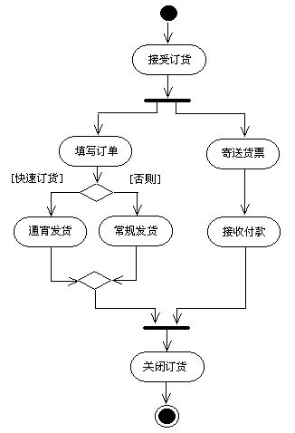
9.1 活动图
例：一个网上商店处理顾客订货的活动图示例，如图9.1所示。
图9.1 顾客订货处理的活动图
Home

Slide 5
9.1 活动图
特别要注意的是，不要把活动图与一般软件工程中常用的程序流程图（Program Flow Chat）混淆。
传统的程序流程图描述的是处理的过程，它的主要控制结构是顺序、分支和循环，各个处理（Process）之间有严格的顺序和时间关系；而活动图描述的是对象类（或模型元素）的活动的顺序关系所遵循的规则，它着重表现的是系统的行为，而不是系统的处理过程，在活动图中也没有通常的循环控制结构。
活动图能够表示并发活动的情形，流程图是不能表示并发过程的。
活动图是面向对象的，流程图则是面向过程的。
Home

Slide 6
活动分解
一个活动可以分解成若干个子活动（Subactivity）或动作，这些子活动或动作本身组成一个活动图。
一个不含内嵌套活动或动作的活动，称为简单活动。
如果一个活动内嵌套了若干活动或动作，则称该活动为组合活动（Composite Activity），其中的被嵌套的活动称为子活动。
组合活动有自己的名字和相应的子活动图。
使用活动分解的好处是，在高一层的活动图中只需要给出组合活动，不必涉及子活动图的内容，组合活动的内部行为可以在低一层的活动图中表示，这样便于抓住主要问题，使得图形更为简洁明了。
Home

Slide 7
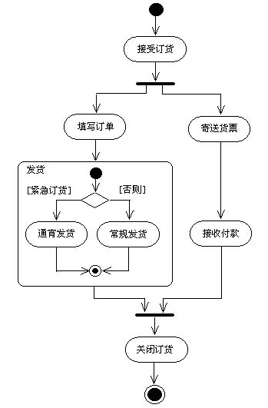
活动分解
例：组合活动示例，如图9.6所示。
其中，组合活动“发货”用一个子活动图表示，它有自己的初始状态、终结状态和判定分支。
图9.6 组合活动示例
Home

Slide 8
9.2 组成元素
9.2.1 动作状态 106
9.2.2 活动状态 107
9.2.3 跃迁 107
9.2.4 分支 107
9.2.5 分叉和联结 108
9.2.6 泳道 110
9.2.7 对象流 110
Home

Slide 9
9.2.1 动作状态
动作状态（Action State）表达原子的或不可中断的动作或操作的执行。
动作状态用于为实体的原子动作或算法的执行步骤建立模型。
在活动图中的动作状态的图标由上下两条平行线段、两侧圆弧构成的图框表示，框内可以设置动作名称或动作表达式，也可以用自然语言、伪码或程序语言代码描述。
动作状态与活动状态的图形表示，如图9.2 所示。
动作状态是状态的简略表示，该状态有一个内部动作。
动作状态所表示的动作，在建模中只看作是瞬间行为，不可被中断，动作的持续时间不重要。
Home

Slide 10
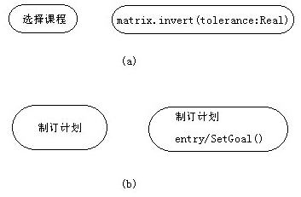
9.2.1 动作状态
动作状态可以有入转移，入转移可以是动作流或对象流。
动作状态至少有一条出转移，它不是基于外部事件的，而是隐含表示内部动作的完成。
动作状态不能有入口动作和出口动作，也不能有内部转移。
动作状态必须指定在单条泳道内，表明负责该泳道的对象运行该动作状态中的动作。
在一张活动图中，一个动作状态允许多处出现，实际上这表示同一个动作的不同状态。
图9.2 动作状态与活动状态的图形表示
Home

Slide 11
9.2.2 活动状态
动作状态必须延迟所有的无关事件。所谓有关事件是指出现在动作状态的出转移中的事件，无关事件是不出现在动作状态的出转移中的事件。
活动状态（Activity State）表达在一个状态机中的一个非原子的运行。
一个活动拥有一组不可中断的动作或操作。
活动本身是可以被中断的，而且通常需要持续一个时间段才能完成。
动作状态图标同样可以表示活动状态，如图9.2（b）中的“制订计划”是一个简单活动状态。
活动状态可以进一步分解，或者用另一个活动图来表达。
与状态机图中的状态一样，活动状态可以有入口动作和出口动作，也可以有内部转移。这些是活动状态与动作状态不同的地方
Home

Slide 12
动作流
动作流（Action Flow）是一个实体的不同动作状态之间的联系，说明状态之间的控制流。
在活动图中动作流用实箭线表示，箭线从一个动作状态出发指向另一个动作状态。动作流相当于状态机图中的转移。
动作流可以是无条件的，也可以是有条件的。
一个无条件的动作流代表无触发转移或完成转移，对它不附加保安条件，在一个动作状态的动作完成后自动发生动作状态的转移，激活下一个动作状态。
在表示一个有条件的动作流的实箭线上需要标出“[保安条件]/ 动作”（动作部分可以缺省）。其中方括号中的保安条件是一个布尔表达式，当其值为真时，执行斜杠“/”后面的动作，发生动作状态的转移，进入下一个动作状态。
Home

Slide 13
9.2.4 分支－动作流
条件行为用分支（Branch）和合并（Merge）表达。
在活动图中分支和合并用小空心菱形表示。
一个分支有一个入转移和两个或多个带条件的出转移，而且只有其中一条出转移能被触发。
一个合并有两个或多个带条件的入转移和一个出转移。合并表示从对应的分支开始的条件行为的结束。
例：一个单位发放津贴时处理个人所得税的工作流，如图9.3 所示。
活动图中的动作流也可以有多条件的分支决策情况。分支决策也可以是链式的和非链式的，如图7.18所示那样。
Home

Slide 14
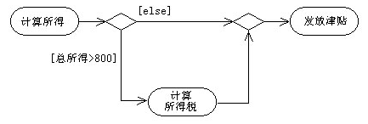
9.2.4 分支－动作流
例：活动图中动作流的分支与合并示例，如图9.3 所示。
图9.3 动作流的分支与合并
Home

Slide 15
9.2.5 分叉和联结－并发
1 并发与同步
2 条件线程
3 同步状态
4 动态并发
Home

Slide 16
9.2.5 分叉和联结－并发与同步
并发是常见的现象。在现实世界里，业务处理不一定都是顺序进行的，许多工作可以在同一个时期内并行进行。
在并行程序设计中常需要处理多线程的执行和同步问题。
在活动图中用“分叉”（Fork）和“联结”（Join）来表达并发和同步行为。
“分叉”和“联结”均用一条粗横线表示，称为同步杆（Synchronization bar）。
“分叉”同步杆有一条入转移箭线和两条或多条出转移箭线，每一条表示一个独立的控制流。“分叉”表示当入转移被触发时，所有与出转移对应的活动就并行进行。
“联结”同步杆有两条或多条入转移箭线和一条出转移箭线，每一条表示一个独立的控制流。
在“联结”之前的所有与入转移对应的活动一直是并行进行的。在“联结”点这些并发的控制流实现同步，即只有当所有的入转移全部完成其活动后才发生一个出转移。
Home

Slide 17
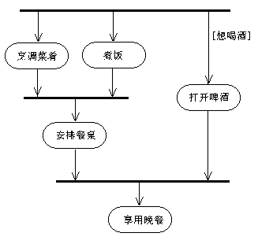
9.2.5 分叉和联结－并发与同步
从“分叉”到“联结”的一条路径就是一个线程。
“分叉”和“联结”必须配对。
从一个“分叉”出发的线程本身也可以有一个“分叉”，从新“分叉”所出发的线程必须在到达原配对的“联结”之前联结在一起，也即新“分叉”应有一个新配对的“联结”，它应位于原“联结”之前。
例：一个表示日常安排晚餐的活动图，如图9.7所示，其中表现了活动的并发与同步。
图9.7 分叉、联结与条件线程示例
Home

Slide 18
9.2.5 分叉和联结－条件线程
对于“联结”同步的规则：“只有当所有的入转移全部完成其活动后才发生出转移”，可以有一种例外情况，就是条件线程（Conditional Thread）。
条件线程是在一个从“分叉”发出的线程上加上条件，在执行时，如果该线程的条件取值为“假”，则就“联结”而认为该线程已经完成了。
在图9.7中，活动“打开啤酒”的入转移是一个条件线程，它带有保安条件“[想喝酒]”。
Home

Slide 19
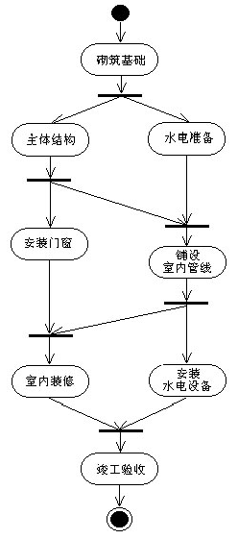
9.2.5 分叉和联结－同步状态
同步状态用于同步一个状态机中的并发区域。
同步状态的含义和表示法与在第10章中所述的相同。
在活动图中有时也需要表达并发区域的同步行为。
同步状态用一个内含上界的小圈表示。但是在活动图中，当一个同步状态有一个入转移和一个出转移，而且同步的上界不受限制时，同步状态的图标可以省略。
例：图9.8是一个建造住宅的活动图，它是状态机图10.20的活动图版本。
图9.8 活动的同步状态示例
Home

Slide 20

9.2.5 分叉和联结－动态并发
动态并发（Dynamic Concurrency）可以表现重复，而无须构造循环结构。
动态并发是指一个动作或活动可以并发执行多次行为，其并发执行的次数由运行时的并发表达式确定，该表达式为一组参数列表求值。
例：在图9.9中的活动“填写货色品名”的图标的右上角带有一个多重性标记“*”，表示它是一个动态并发的活动。
图9.9 动态并发示例
Home

Slide 21
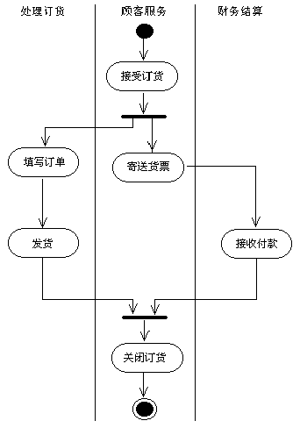
9.2.6 泳道
泳道（Swimlance）代表对象对活动的责任。
泳道把活动图中的活动划分为若干组，并把这些组指定给对象，这些对象必须履行该组所包括的活动。泳道明确表示哪些活动是由哪些对象进行的。
在活动图上泳道用垂直实线划出，垂直线分隔的区域就是泳道。在泳道上方给出泳道的名字或对象（对象类）名字，该对象（对象类）负责泳道内的全部活动。
例：图9.4在图9.1的基础上增加了3个泳道：“顾客服务”、“处理订货”、“财务结算”。
图9.4 泳道示例
Home

Slide 22
9.2.7 对象流
对象流（Object Flow）是动作状态（或活动状态）与对象之间的依赖联系，表示动作使用对象或动作对对象的影响。
在活动图中对象流用虚箭线表示。
虚箭线可以是从动作状态出发指向对象，表示该动作创建或更新了对象流所指向的对象，该对象是动作的输出。
虚箭线也可以是从对象出发指向动作状态，表示该动作使用对象流所指向的对象，该对象是动作的输入。
一个对象可以由多个动作操纵。一个动作输出的对象可以是另一个动作的输入。
在活动图中同一个对象可以多次出现，它的每一次出现表明该对象处于生存期的不同的时间点。
Home

Slide 23
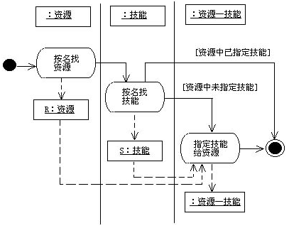
9.2.7 对象流
例：项目与资源管理系统PRMS中，表达Use Case“指定技能给资源”的活动图，如图9.3所示。
图9.3 把技能指定给资源的活动图
Home

Slide 24
9.3 活动图的应用
9.3.1 用途
9.3.2 工作流建模
9.3.3 UML2.0中的相关变化
Home

Slide 25
9.3.1 用途
活动图是一种用于系统的行为建模的工具，它能支持对并发行为的描述，使其成为对工作流（业务流）建立模型的强大工具。
在下列情况可以使用活动图：
1．分析Use Case
2．理解工作流程
3．描述复杂过程的算法
4．处理多线程应用
活动图尤其适合于多线程（Multithreaded）的程序的建模。
活动图的一个主要缺点是，动作与对象之间的连接关系不够清晰。
在下列情况不应使用活动图：表现对象之间的协同关系、理解对象在其生命期的行为、表达复杂的条件逻辑等。这些任务可以分别用交互图、状态机图和判定表来完成。
Home

Slide 26
9.3.2 工作流建模
在软件系统的分析和设计中，对业务领域的工作流的分析是至关重要的。可以使用活动图对工作流建模。
用活动图对工作流建模可以采取以下步骤：
（1）找出负责实现工作流的业务对象。
（2）确定工作流的初始状态和终结状态，明确工作流的边界。
（3）从工作流的初始状态开始，找出随时间而发生的活动和动作，把它们表示成活动状态或动作状态。
（4）对于复杂的动作或多次重复出现的一组动作，可以把它们组成一个活动状态，并且用另外一个活动图来展开表示。
（5）给出连接活动和动作的转移（动作流）。首先处理顺序动作流，然后处理条件分支，最后处理分叉和联结（并发与同步）。
（6）在活动图中给出与工作流有关的重要对象，并用虚箭线把它们与活动状态或动作状态相连接。
Home

Slide 27
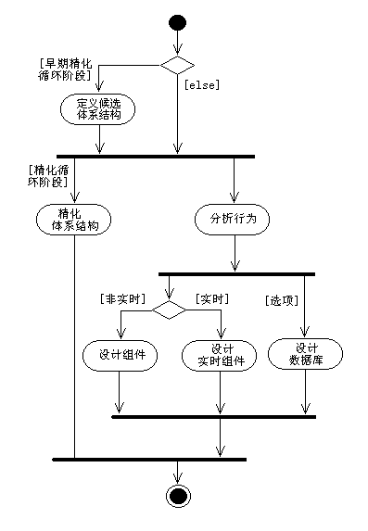
9.3.2 工作流建模
例：一个表示软件开发的精化阶段的工作流的活动图，如图9.10所示。
图9.10不是一个完全的活动图，在图中没有泳道和对象流，但它是现实的软件开发工作流的一个简化的可视化的描述。
图9.10 软件开发的工作流模型示例
Home

Slide 28
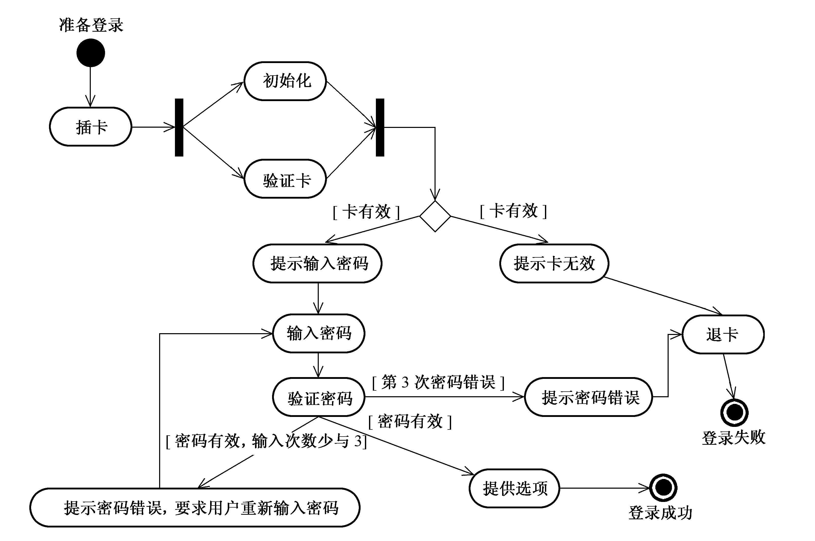
ATM机“登录”用例的活动图

Slide 29
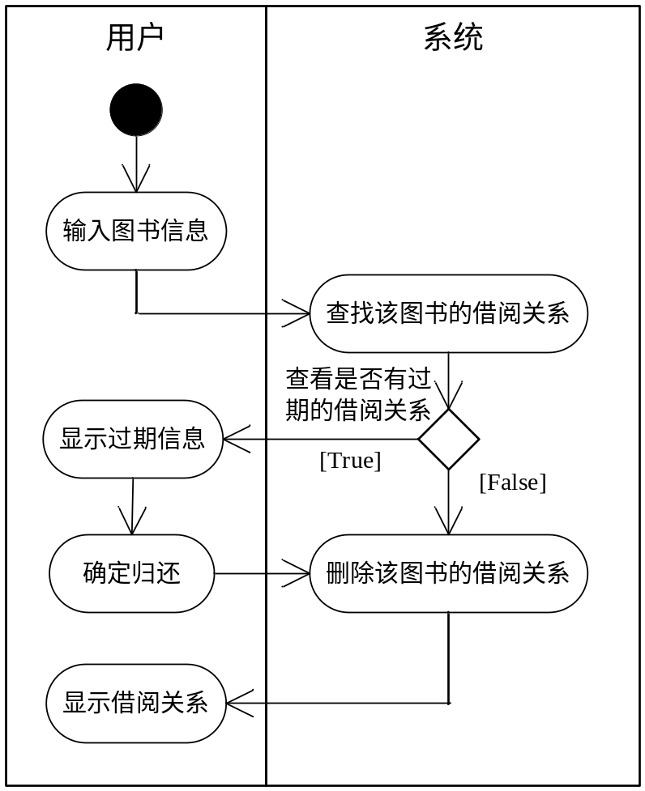
还书用例 活动图

Slide 30
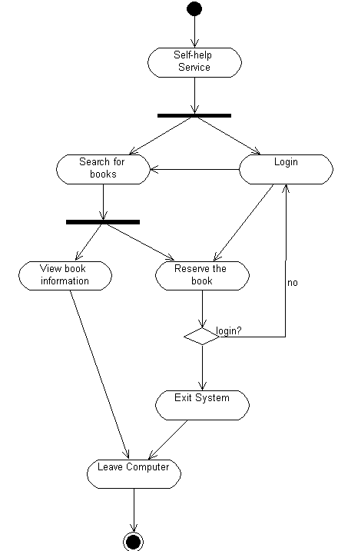
1. 借阅者的活动图
图书馆管理系统

Slide 31
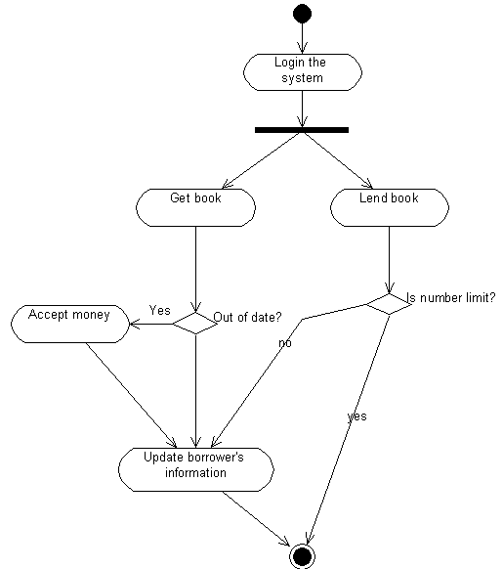
2. 图书管理员的活动图
图书馆管理系统

Slide 32
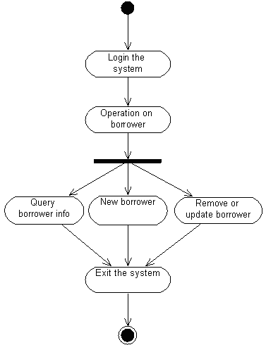
3.系统管理员维护借阅者帐户的活动图
图书馆管理系统

Slide 33
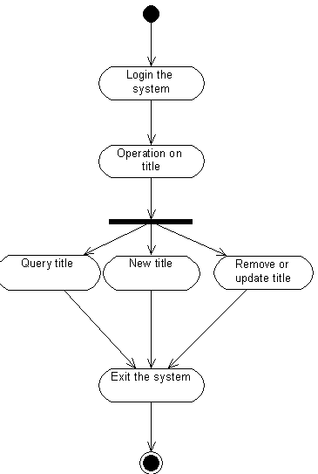
4.系统管理员进行书目信息维护的活动图
图书馆管理系统

Slide 34
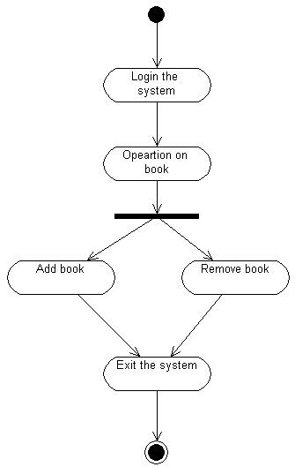
5.系统管理员维护书籍信息的活动图
图书馆管理系统

Slide 35
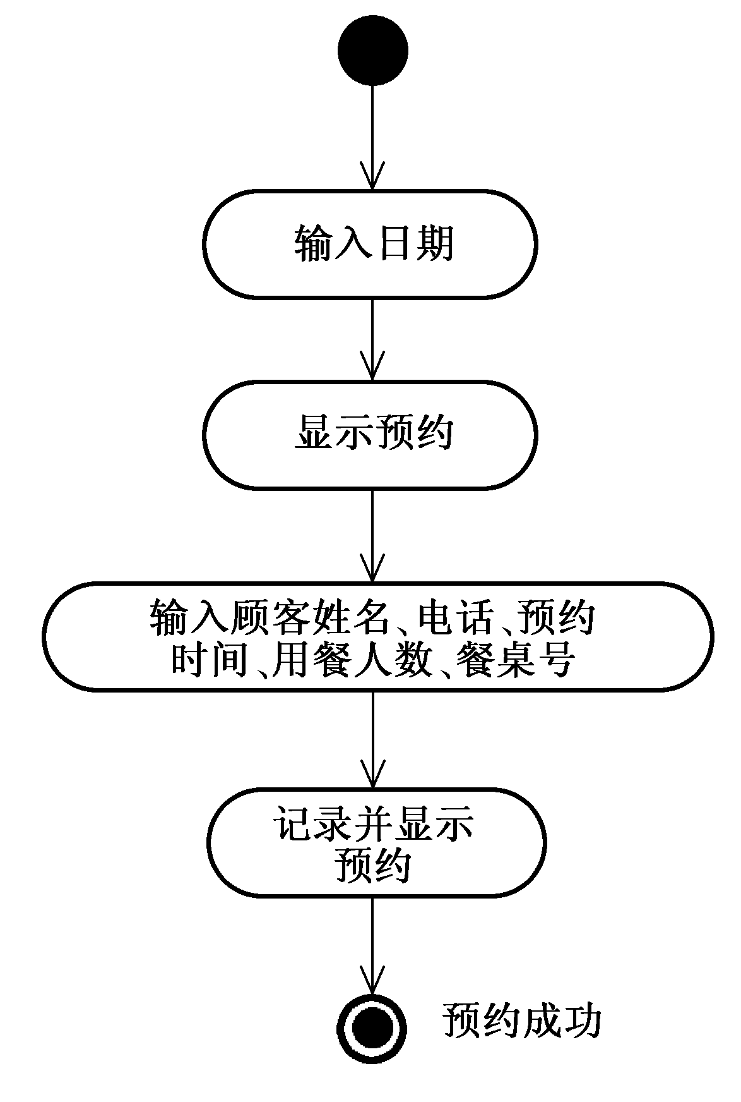
建模主事件流

Slide 36
建模扩展事件流

Slide 37
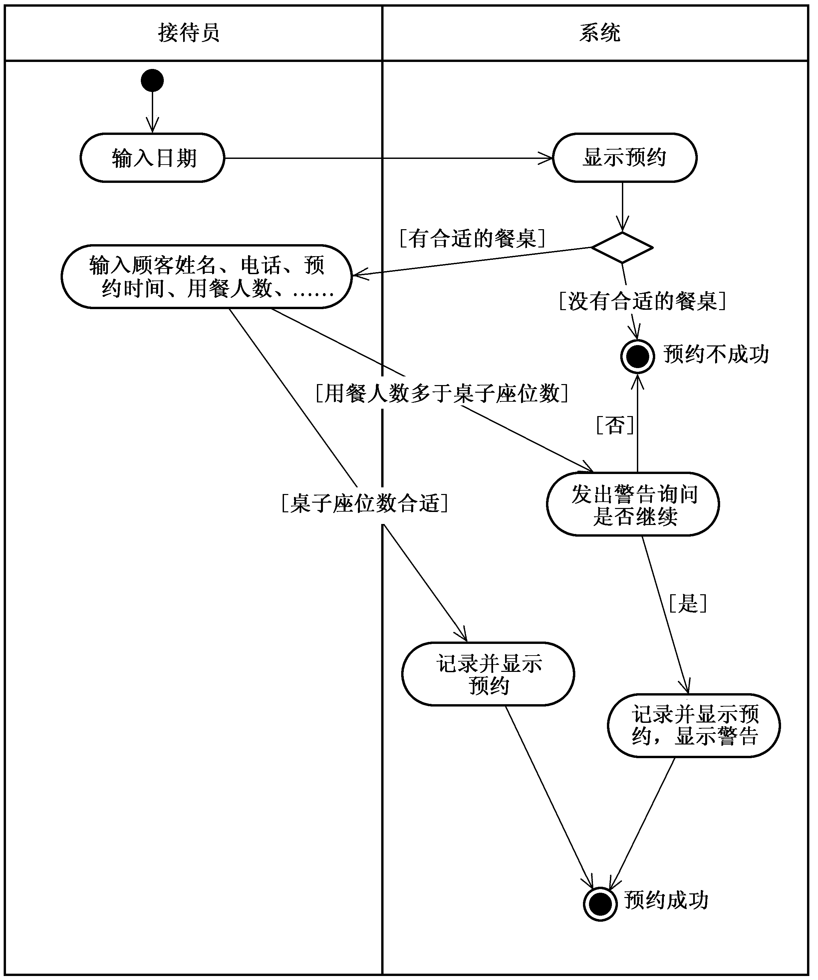
划分游泳道后的活动图

Slide 38
9.3.3 UML2.0中的相关变化
在UML 2.0中对活动图的一些概念和表示法做了不少的变更，提高了活动图的表达能力，尤其是对并发行为和实时系统的建模能力显著增强，同时也增加了活动图使用的复杂性。
在UML 1.x中活动图被认为是一种特殊的状态机图，在UML 2.0中的活动图则是一种更广泛意义上的基于活动、动作与流概念的模型图，主要用于对行为及其控制流和对象流建模。
按照UML 1.x标准所绘制的前文各个活动图及相关叙述，按照UML 2.0中关于活动、动作和流等含义来理解也是合适的，只是活动（动作）的图标需要变更。
Home

Slide 39
9.3.3 UML2.0中的相关变化
1．活动与动作
在UML 2.0中，活动（Activity）的定义，不只是指动作状态（Action State），而指是参数化的行为的一个说明（Specification），协调其下属的动作的顺序。
所谓动作（Action）是行为的基本单位，它接受一组输入，经过动作的执行，把它们转换为一组输出。
基本动作有：执行操作（函数调用）、信号传递、对象操纵，以及直接引发行为等。
有些动作将改变该动作所在系统的状态。
一个活动由一个或多个动作组成。
Home

Slide 40
9.3.3 UML2.0中的相关变化
2．流与边
在UML 2.0中，活动图上的节点为动作，其图标为一个带圆角的矩形，节点之间由边（Edge）相连接。
由节点与边所构成的一条路径称为流（Flow），代表着活动的控制流和对象流。
流与边实际上是表述两个动作之间的连接的同义词。
控制流（Control Flow）表示节点的执行顺序，它在一个活动结束后启动另一个活动。
对象流（Object Flow）表示数据的顺序，这些数据是由一个节点产生，为另一个节点所使用。
Home

Slide 41
9.3.3 UML2.0中的相关变化
边的图形表示方法有多种，如图9.11所示，可按需要采用。
在UML 1.x中，动作流的条件行为用分支（Branch）和合并（Merge）表达；在UML 2.0中，把分支改称为选定（Decision），其含义基本相同。
处理订单
发货
处理订单
A
A
发货
处理订单
订单
发货
处理订单
发货
订单
订单
处理订单
顾客信用异常处理
图9.11 边的图形表示
Home

Slide 42
9.3.3 UML2.0中的相关变化
3．引脚
引脚（Pin）用于表示动作的参数信息，在图上用一个小正方形表示，并在引脚旁标明该参数。
用于输出参数的引脚称为输出引脚（Output Pin），用于输入参数的引脚称为输入引脚（Input Pin）。
在使用引脚时应注意，一个动作的输出参数必须与另一个接受它的动作的输入参数匹配。如果两者不匹配，则必须指明它们的转换（Transformation）。
4．多维泳道
在UML 2.0中，允许使用多维泳道（Multidimensional Swimlane）对活动图做划分。
例如，一个活动图的纵向可以按对象（比如部门）划分，横向可以按对象的某一个属性（比如地区）划分。
Home

Slide 43
9.3.3 UML2.0中的相关变化
5．子活动图的表示
在UML 2.0中，子活动图可以用一个齿杷符号的图标简单地表示。
例：组合活动“发货”可用一个简化的带齿杷符号标志的活动图标表示，如图9.12（a）所示；它的详细内容则为子活动图，如图9.12（b）所示。
订单
发货
[紧急订货]
[否则]
发货
通宵发货
常规发货
订单
(a)
(b)
图9.12 子活动图的表示
Home

Slide 44
9.3.3 UML2.0中的相关变化
6．信号与时间
信号（Signal）指明活动接受来自外部的一个事件。
一个活动除了由前一个活动发出的控制流直接启动之外，还可以由信号启动。
一个活动可以发出某个信号给其它的活动，以启动相关的动作；一个活动也可以监听某个信号，接受自己需要的信号，并执行相应的动作。
发送信号事件与接受信号事件的图标与第10章中图10.13的图形相同，即发送信号的图标是一侧为尖角的矩形，接受信号的图标是一侧为凹角的矩形，这都是一种特殊的型对象节点。
UML 2.0允许有时间信号（Time Signal），用图标“ ”表示，旁边加注时间信息。
可以使用时间信号指定某个时刻或持续某个时间段。
Home

Slide 45
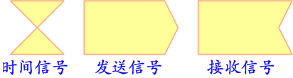
9.3.3 UML2.0中的相关变化
例：时间信号与接受信号的一个简单的示例，如图9.13所示。
施工现场
准备
领导到场
资金到位后1周
开工奠基
图9.13 时间信号示例
Home

Slide 46
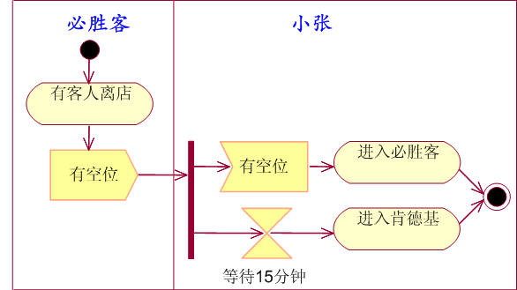

Slide 47
9.3.3 UML2.0中的相关变化
7．令牌
UML 2.0采纳了Petri网的令牌流概念，以方便对并发过程建模。
一个令牌（Token）携带有对象、数据或控制点信息等，并出现在活动图的某个特定节点。
在活动图上出现的每一个令牌都区别于其它令牌，那怕它们拥有相同的数据。
当一个节点的输入令牌的指定条件得到满足时，该节点就开始执行。
在节点开始执行时，从多条或全部输入边传来的多个令牌都被接受，但只有其中一个令牌置于该节点；当节点执行完成时，该令牌被清除，其余令牌则提供给某些或全部输出边。
在活动图上令牌不是显式可见的，但在整个运行过程中，隐含的令牌流控制着动作的并发执行。
Home

Slide 48
9.3.3 UML2.0中的相关变化
9.扩展区域
扩展区域（Expansion Region）是活动的一个内嵌套的区域，代表一个结构化的活动，它按照输入重复执行。
扩展区域用边框为虚线的带圆角的大矩形表示，带有扩展区域的名称。在框边的一处或多处可置四个连续的小方格，表示输入值集或输出值集（Value Collection）。
扩展区域内部含有一个或多个动作，构成一条或多条动作流。
扩展区域内部的动作流程可以是并发重复执行，也可以是顺序重复执行，这可选用关键字“<<Concurrent>>”或“<<Streaming>>”指明。
在活动图中流终节点用一个带叉的圆表示。流终节点表示一条控制流或对象流的终止，但是此时其它的动作流仍在并发进行，整个系统的活动并未终止。
Home

Slide 49
9.3.3 UML2.0中的相关变化
例：一个名为“招聘处理”的扩展区域，如图9.14中所示。
求职申请
申请表
招聘处理
<<Concurrent>>
检查申请资料
审定聘用资格
[聘用]
人事安排
面试
[不聘]
聘用表
图9.14 扩展区域与并发行为示例
Home

Slide 50
9.3.3 UML2.0中的相关变化
扩展区域内所标的关键字“<<Concurrent>>”指明在该扩展区域内的动作是并发执行的。
如果用关键字“<<Streaming>>”，则指明该扩展区域内的动作将按照输入参数进入输入值集的顺序依次执行。
如果在扩展区域里只有一个需要重复启动的动作，则图形的表示可以简化，如图9.15中的节点“填写货色品种”表示并发的展开。
接受订货
填写货色品种
发货
图9.15 单个动作的扩展区域示例
Home

Slide 51
交互概观图
交互概观图（Interaction Overview Diagram）是UML 2.0中提出的一种新图形。
交互概观图可以看作活动图与顺序图相结合的图形，它由活动图的控制节点流与顺序图的交互片段组合而成。
交互概观图是一种总览式的概貌图形，希冀从总体上去把握系统的控制流。
交互概观图中的节点可以是活动图的控制节点，或是交互片段和交互引用；节点之间由边连接，代表流。
在交互概观图中着重要表达的是控制流的全面情况，能够直观地表达一组顺序图交互片段的流转逻辑。
Home

Slide 52
交互概观图
例：一个简单的交互概观图示例，如图9.16所示。
SD查找物品
:顾客
:商品目录
按名查找
按类查找
[未找到]
[找到]
Ref
订购商品
图9.16 交互概观图示例
Home

